Slide 1
CineMille Challenge
Ottimizzazione delle proiezioni e storico consultabile per il cinema multisala

Slide 2
Introduzione al progetto: Breve introduzione sul cinema CineMille.
CineMille è uno dei più grandi cinema multisala della Toscana, con 12 sale, di cui 2 dotate di tecnologia IMAX. Attualmente, la programmazione settimanale viene gestita manualmente tramite file Excel, ma la società ha deciso di adottare una soluzione tecnologica avanzata per ottimizzare la pianificazione delle proiezioni.

Slide 3
Analisi del Problema
L'attuale sistema di gestione della programmazione delle proiezioni in CineMille si basa sull'uso di file Excel che vengono aggiornati manualmente ogni settimana. Questo approccio, seppur semplice, è soggetto a vari errori umani, come:
Errori di inserimento dati: Quando si aggiornano manualmente le informazioni, è facile commettere errori nel digitare o nel copiare i dati. Un semplice errore può causare confusione o disservizi per il pubblico.
Duplicazione dei dati: Spesso è difficile evitare la duplicazione delle proiezioni o delle informazioni relative ai film.
Disallineamento delle versioni: Diverse versioni del file Excel potrebbero essere in uso contemporaneamente, portando a incoerenze nelle informazioni, come programmi obsoleti o non aggiornati correttamente.

Slide 4
Limitata Capacità di Pianificazione e Ottimizzazione
La programmazione tramite Excel richiede una gestione manuale dei dati, il che rende difficile per i gestori ottimizzare l'allocazione delle sale e delle risorse (ad esempio, il numero di posti disponibili, la durata dei film e la capacità delle sale). Alcuni problemi specifici includono:
Gestione delle sale: Con 12 sale di proiezione, ciascuna con una capacità diversa, l'assegnazione manuale dei film alle sale diventa complicata. Alcuni film potrebbero non essere programmati nelle sale con la capienza giusta, causando un uso inefficiente delle risorse.
Durata del film e tempi di proiezione: Alcuni film possono durare più di altri, e determinare manualmente se un film può essere proiettato in una determinata sala per il tempo richiesto, senza sovrapposizioni con altre proiezioni, è un compito complesso.
Ottimizzazione della durata delle proiezioni: Excel non fornisce strumenti intelligenti per suggerire automaticamente come allocare i film in base alla durata, ai giorni della settimana o ad altri criteri ottimali.

Slide 5
Difficoltà nella Consultazione e Analisi dei Dati
Un altro limite significativo dell'uso di Excel è la difficoltà nell'accesso alle informazioni storiche o nella realizzazione di report utili a prendere decisioni informate:
Difficoltà nell'analisi storica: Se un film è stato proiettato più volte o ha avuto una lunga permanenza in sala, risulta complicato visualizzare e analizzare questi dati in modo rapido.
Consultazione non intuitiva: A causa della struttura rigida di Excel, non è possibile visualizzare facilmente le informazioni storiche o fare ricerche avanzate, come il recupero dei dati relativi alla programmazione di un film specifico in determinate date.
Mancanza di interazione in tempo reale: Ogni aggiornamento richiede un intervento manuale. Se vengono fatte modifiche alla programmazione in tempo reale, queste non si riflettono immediatamente nel sistema, creando possibili conflitti o incoerenze.

Slide 6
Scarsa Integrazione con Altri Sistemi
Excel, pur essendo uno strumento potente, non è facilmente integrabile con altre applicazioni o sistemi esterni:
Integrazione con il sito web: Non esiste un sistema automatizzato che trasferisca i dati di programmazione dal file Excel al sito web del cinema per visualizzare i film attualmente in programmazione.
Comunicazione interna inefficace: Se più persone sono coinvolte nel processo di aggiornamento della programmazione, l'uso di Excel non garantisce un flusso di informazioni efficace tra i membri del team.

Slide 7
Scalabilità Limitata
Se in futuro CineMille dovesse espandersi, con l'aggiunta di nuove sale o una maggiore varietà di film, Excel non è scalabile per gestire facilmente un aumento significativo dei dati. La gestione manuale potrebbe diventare sempre più complicata e prona a errori con l'aumentare del volume di dati.

Slide 8
Obiettivi del Progetto – Gestione Proiezioni CineMille
L’obiettivo principale del progetto è sviluppare un sistema informatico per la gestione e la programmazione delle proiezioni del cinema CineMille, sostituendo l'attuale metodo basato su file Excel con un’applicazione più efficiente, sicura e scalabile.

Slide 9
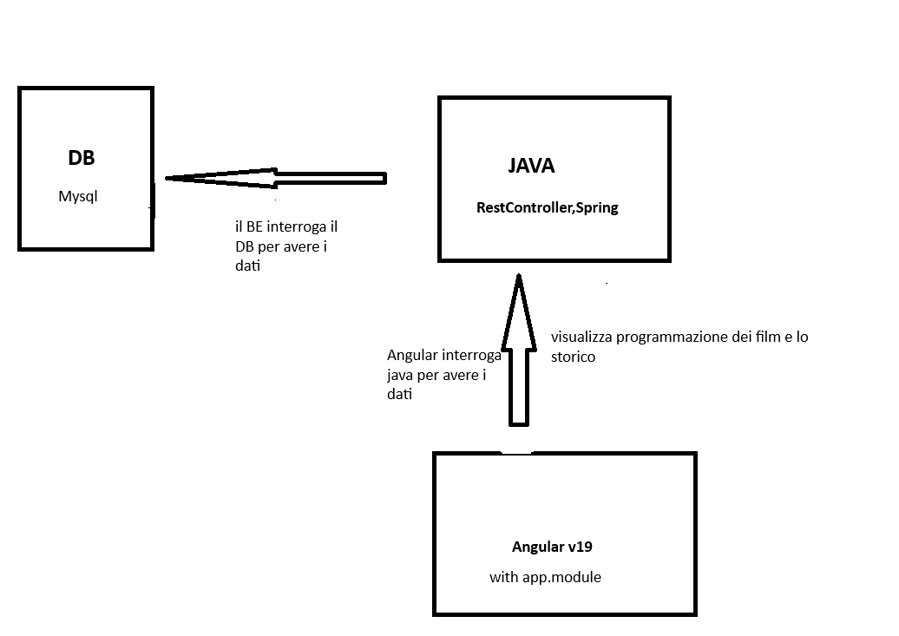
Architettura del Sistema

Slide 10
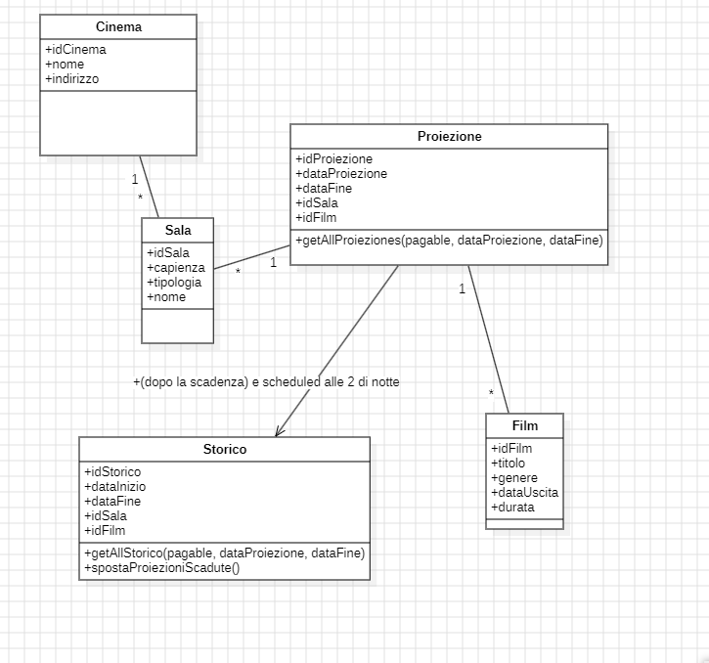
UML

Slide 11
Vantaggi della Soluzione
Per i gestori:
Gestione automatica e ottimizzata delle proiezioni.
Storico facilmente consultabile.
Migliore allocazione delle risorse (sale, tempo, etc.).
Per il pubblico:
Accesso immediato alle informazioni sui film in programmazione sul sito web.
Pianificazione più precisa e senza errori.

Slide 12
Piano di Implementazione
Fasi di sviluppo:
Fase 1: Analisi dei requisiti e progettazione dello schema UML .
Fase 2: Sviluppo della logica di gestione delle proiezioni e creazione del database.
Fase 3: Implementazione BE java tramite Jhipster spring MVC ,Model ,View, Control.
Fase 4: Progettazione FE – Angular v19 - Implementazione dell'interfaccia grafica per i gestori
Fase 5: FE associato con Il BE con i vari servizi implementati da Angular
Tempi di consegna: prima fase 2 giorni e le altri fasi 1 giorno.

Slide 13
Conclusione
L'implementazione di un sistema digitale per la gestione delle proiezioni del CineMille rappresenta un passo fondamentale verso l'ottimizzazione della programmazione e della gestione delle sale cinematografiche.
Grazie a questa soluzione, il cinema potrà:
-Eliminare l’uso dei file Excel, riducendo errori e migliorando l’efficienza operativa.
-Automatizzare la pianificazione delle proiezioni, garantendo una migliore allocazione delle sale e un utilizzo ottimale delle risorse.
-Mantenere uno storico dettagliato delle proiezioni per future analisi e strategie di programmazione.
-Integrare il sistema con il sito web del cinema, offrendo informazioni sempre aggiornate ai clienti.
-Migliorare la sicurezza e la gestione degli accessi, proteggendo i dati e garantendo un utilizzo controllato da parte del personale autorizzato.
L’adozione di questa nuova piattaforma consentirà al CineMille di modernizzare i propri processi, migliorare la qualità del servizio e prepararsi a future evoluzioni, come la gestione delle prenotazioni online.
-Un’innovazione strategica per un cinema al passo con i tempi!

Slide 14
GIT
https://github.com/AdelmoTroiani93/CineMilleRepo Qui si scarica la parte FE
https://github.com/AdelmoTroiani93/CineMilleRepoBE Qui si scarica la parte BE

